Slide 1
STRIGAREA ÎNȚELEPCIUNII
Studiul 1 pentru 3 ianuarie 2015

Slide 2
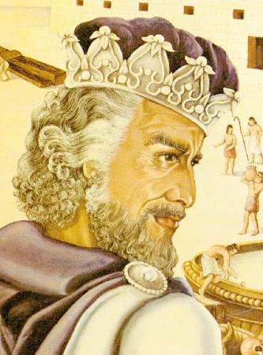
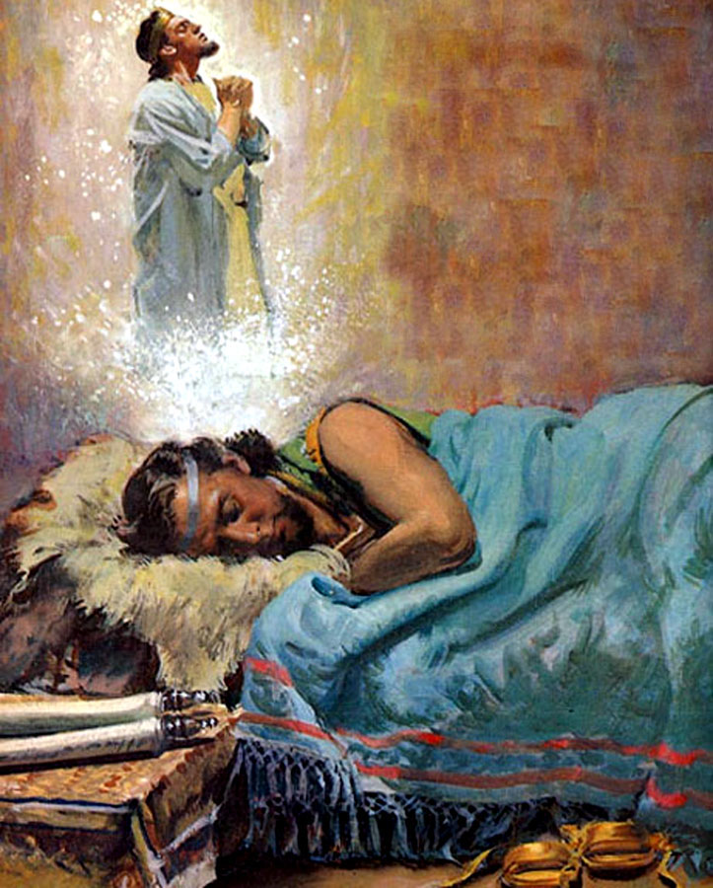
CUVINTELE ÎNȚELEPȚILOR (Proverbe 1:1)
«Pildele lui Solomon, fiul lui David, împăratul lui Israel» (Proverbe 1:1)
«Cuvintele lui Agur, fiul lui Iache. Cuvintele înţelepte rostite de omul acesta pentru Itiel, pentru Itiel şi pentru Ucal.»
(Proverbe 30:1)
«Cuvintele împăratului Lemuel. Învăţătura pe care i-o dădea mama sa.» (Proverbe 31:1)
Marea parte a cărții Proverbe a fost scrisă de regele Solomon în primii ani ai conducerii sale. Solomon a fost cel mai înțelept rege pe care lumea l-a cunoscut vreodată (1 Regi 3:5-14).
Unele din aceste proverbe au fost adunate de pe vremea regelui Ezechia (Proverbe 25:1).
Alături de proverbele lui Agur și Lemuel, aceste cuvinte înțelepte au fost inspirate de Duhul Sfânt și păstrate pentru instruirea și învățarea noastră.

Slide 3
ÎNCEPUTUL ÎNȚELEPCIUNII (Proverbe 1:2-7)
Conform cu Proverbe 1:2-6, la ce ne folosește înțelepciunea?
Pentru cunoaşterea înţelepciunii şi învăţăturii.
Pentru înţelegerea cuvintelor minţii.
Pentru căpătarea învăţăturilor de bun simţ, de dreptate, de judecată şi de nepărtinire.
Pentru a da celor neîncercaţi agerime de minte.
Pentru a da tânărului cunoştinţă şi chibzuinţă.
Pentru ca înţeleptul să își mărească știința şi cel priceput să capete iscusinţă .
Pentru prinderea înţelesului unei pilde sau al unui cuvânt adânc, înţelesul cuvintelor înţelepţilor şi al cuvintelor lor cu tâlc.

Slide 4
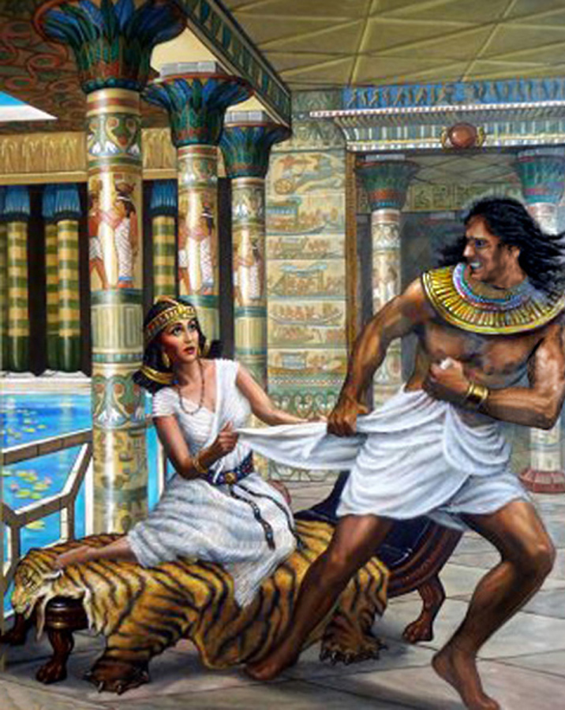
ÎNCEPUTUL ÎNȚELEPCIUNII (Proverbe 1:2-7)
Care este începutul sau fundamentul înțelepciunii?
«Frica Domnului este începutul ştiinţei; dar nebunii nesocotesc înţelepciunea şi învăţătura.» (Proverbe 1:7)
Frica de Domnul înseamnă:
Teama de a-L întrista.
A-L respecta și a-I respecta voia, luând orice decizie ținând cont de Cuvântul Său.
Să Îl iubim și să Îl ascultăm.
Să fim conștienți de prezența Sa personală în orice moment sau loc.

Slide 5
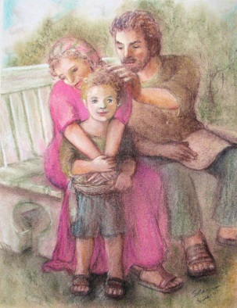
ADEVĂRATA EDUCAȚIE (Proverbe 1:8-19)
«Ascultă, fiule, învăţătura tatălui tău şi nu lepăda îndrumările mamei tale! Căci ele sunt o cunună plăcută pe capul tău şi un lanţ de aur la gâtul tău.» (Proverbe 1:8-9)
Învățătura tatălui
Înțelepții își formează personalitatea (reprezentată de cap și de gât) ascultând sfaturile părinților.
Aceasta îi va feri de drumurile celor neînțelepți care disprețuiesc sfaturile și continuă după sfaturile propriei inimi (reprezentată de picioare în versetele 15-16).
Responsabilitatea părinților în educația copiilor pentru veșnicie este o obligație sfântă.
Timpul petrecut cu copiii noștri este mult mai valoros decât timpul pe care îl petrecem în afacerile noastre. Educația este mai importantă decât bogățiile materiale.
Îndrumările mamei

Slide 6
E.G.W. (Sfaturi pentru părinți, pag. 61)
«Marea lucrare a părinților și educatorilor este formarea caracterului, căutând să refacă imaginea lui Isus în aceia care se află în grija lor. Cunoașterea științifică devine lipsită de importanță pe lângă acest măreț țel, dar întreaga și adevărata educație poate să ajute la dezvoltarea unui caracter neprihănit. Formarea caracterului este o lucrare de-o viață pentru veșnicie. Dacă toți și-ar putea da seama de acest lucru și ar fi conștienți de faptul că destinul nostru și al copiilor noștri ni-l hotărâm individual, pentru viață sau pentru ruină veșnică, ce schimbare ar avea loc! Cât de diferit ne-am petrece timpul de probă și ce caractere nobile ar umple lumea noastră!»

Slide 7
CHEMAREA ÎNȚELEPCIUNII (Proverbe 1:20-33)
«Nesăbuiților, până când veți iubi prostia? Până când le va plăcea batjocoritorilor batjocura și vor urî proștii cunoașterea? Dacă v-ați întoarce la mustrarea mea, aș revărsa duhul meu peste voi și v-aș dezvălui cuvintele mele» (Proverbe 1:22-23 NTR)
Cel care nu ascultă chemarea (Proverbe 1:28-32)
«… mă vor chema, şi nu voi răspunde; mă vor căuta, şi nu mă vor găsi.»
«se vor hrăni cu roada umbletelor lor şi se vor sătura cu sfaturile lor.»
Cel care ascultă chemarea (Proverbe 1:33)
«… va trăi liniştit şi fără să se teamă de vreun rău.»
Când respingem înțelepciunea divină, rămânem numai cu falsurile pe care ni le fabricăm, sau cu cele pe care le fabrică alții pentru noi.

Slide 8
CALEA ÎNȚELEPCIUNII (ProverBE 2)
CĂUTAREA ÎNȚELEPCIUNII:
Să ascultăm (v. 1-2)
Să cerem (v. 3)
Să căutăm (v. 4)
OBȚINEREA ÎNȚELEPCIUNII:
Dumnezeu o dă celor ce o caută (v. 5-6)
Suntem protejați (v. 7-8)
Înțelegem dreptatea (v. 9)
BENEFICIILE ÎNȚELEPCIUNII:
Ne dă discreție și chibzuință (v. 10-11)
Ne scapă de calea cea rea (v. 12-15)
Ne ferește de femeia străină (v. 16-19)
DESTINUL NOSTRU
Să umblăm în neprihănire (v. 20)
Să locuim țara (v. 21)
Să evităm moartea veșnică (v. 22)

Slide 9
DARUL ÎNȚELEPCIUNII(Proverbe 3)
Să trăiești dragostea și adevărul exterior («leagăți-le la gât») și în interior («pe tăblița inimii tale») (v. 3-4)
Să te încrezi în Domnul și să Îl mărturisești (v. 5-6)
Să nu fii dependent de propria înțelepciune și fereștete de rău (v. 7)
Să păstrezi legea lui Dumnezeu scrisă în inimă (v. 1-2)
«Şi astfel vei căpăta trecere şi minte sănătoasă, înaintea lui Dumnezeu şi înaintea oamenilor.» (Proverbe 3:4)
A primi darul înțelepciunii implică:

Slide 10
DARUL ÎNȚELEPCIUNII (Proverbe 3)
De ce este binecuvântat cel care găsește înțelepciunea (v. 8)?
Înțelepciunea pe care ne-o dă Dumnezeu aduce beneficii prezente (v. 8-32)
și viitoare (v. 33-35)
BENEFICII
VIITOARE
O locuință externă.
Vom fi înălțați prin harul divin.
Vom moșteni slava..
Comuniune intimă cu Dumnezeu.
Umblăm cu încredere și fără frică.
Arborele vieții: viață și har pentru suflet.
Pace.
Lungirea zilelor, bogăție și slavă.
Bine din abundanță.
Sănătate fizică.
BENEFICII PREZENTE
«Încrede-te în Domnul din toată inima ta…» pentru că «Înţelepţii vor moşteni slava, dar partea celor nebuni este ruşinea.» (Proverbe 3:5, 35)

Slide 11
«În Cuvântul Său, Domnul enumeră darurile și harurile care nu trebuie să le lipsească tuturor celor ce sunt implicați în lucrarea Sa. El nu ne învață să ignorăm învățarea sau să disprețuim educația, căci, dacă lucrătorii sunt motivați de dragostea și teama de Dumnezeu, cultura intelectuală este o binecuvântare, totuși ea nu este prezentată ca fiind cea mai importantă calificare pentru a-I sluji lui Dumnezeu. Domnul Isus a trecut pe lângă înțelepții timpului Său, pe lângă oamenii educați și cei aflați în poziții înalte, deoarece, în atitudinea lor de superioritate orgolioasă, erau atât de mândri și de mulțumiți de ei înșiși, încât nu puteau fi sensibili față de suferința umană pentru a ajunge colaboratori cu Omul din Nazaret... Ei vor fi niște mijloace prin care harul Său poate să fie revărsat, nestăvilit. Atributele caracterului Domnului Hristos le pot fi oferite doar celor care nu se încred în ei înșiși. Cea mai înaltă educație în domeniul științei nu poate, prin ea însăși, să dezvolte un caracter ca al lui Hristos. Roadele adevăratei înțelepciuni vin numai de la Domnul Hristos.»
E.G.W. (Mărturii pentru pastori și slujitorii Evangheliei, pag. 259)

